Slide 1
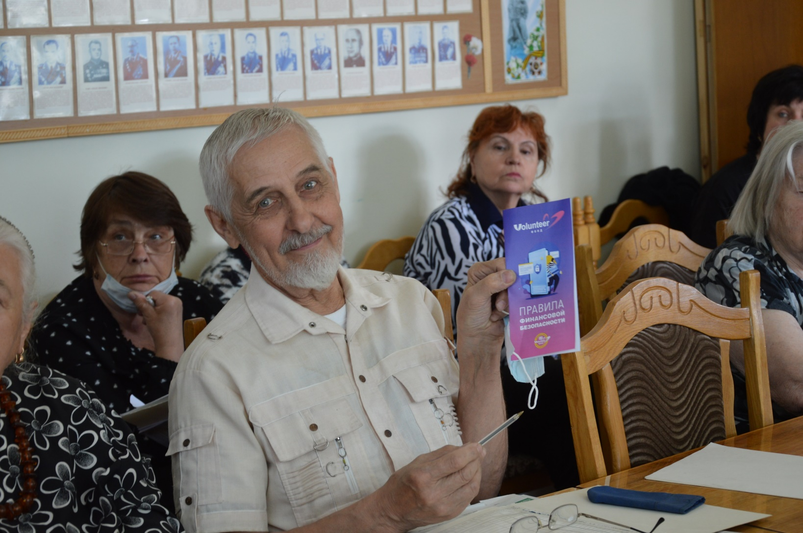
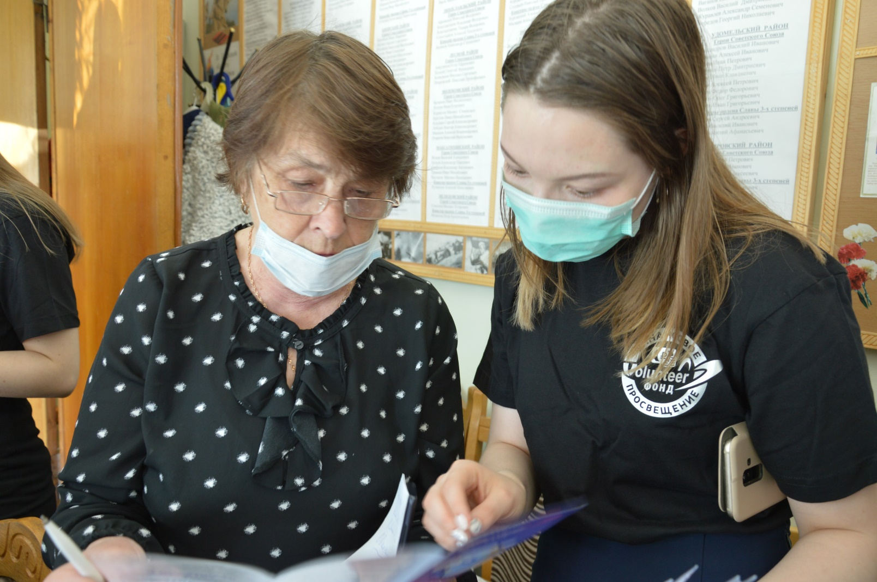
Волонтеры финансового просвещения

Slide 3
Цель: простым языком и на конкретных примерах научить людей практическим навыкам решения проблем, связанных с финансовой грамотностью
Задачи:
1) Привлечь к участию в проекте не менее 70 новых волонтеров (представители студенчества, профильные специалисты, старшее поколение)
2) Провести 4 занятия в виде тренингов, направленных на подготовку волонтеров
3) Провести не менее 100 занятий, направленных на финансовое просвещение жителей Тверской области
4) Провести не менее 50 консультаций по вопросам финансовой грамотности и финансовой безопасности
5) Провести III конкурс финансовых сказок «Волшебная страна финансов» среди школьников и студентов
6) Создать сборник финансовых сказок «Волшебная страна финансов» для проведения занятий со школьниками, направленных на финансовое просвещение
7) Провести Региональный форум «Волонтеры финансового просвещения»
8) Представить проект на площадке «Волонтеры финансового просвещения» на ХII Межрегиональном фестивале молодежных волонтерских инициатив осенью 2022 года

Slide 4
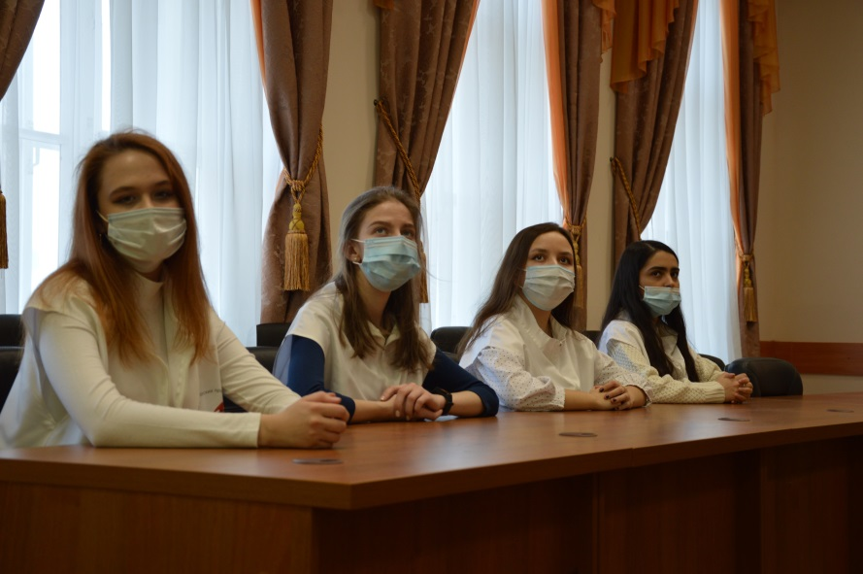
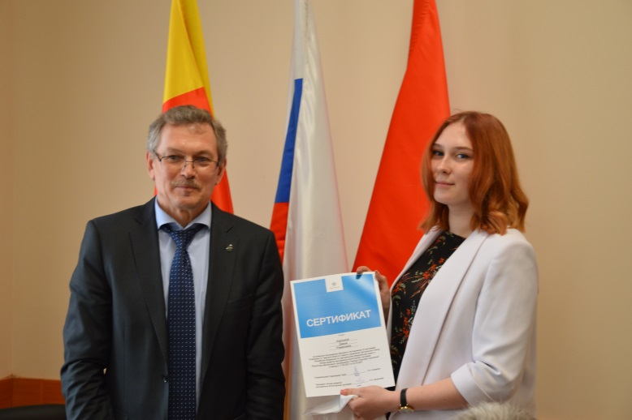
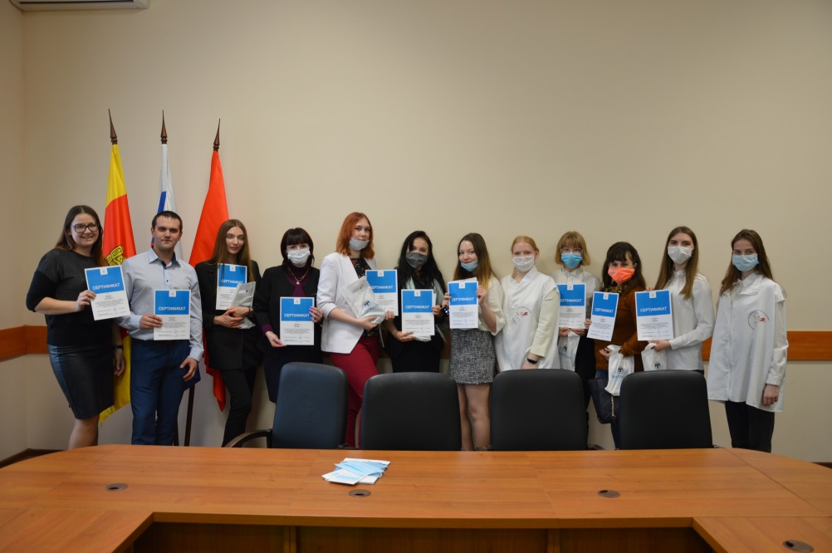
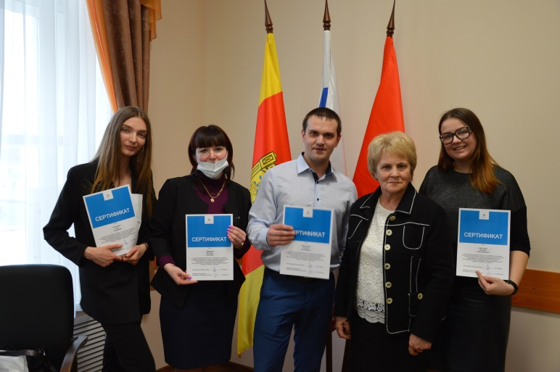
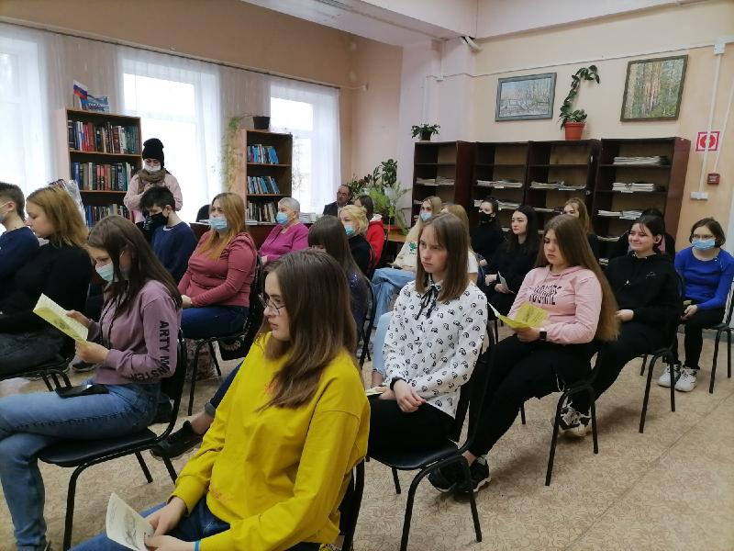
Что сделано на сегодняшний день. Обучение волонтеров.

Slide 5
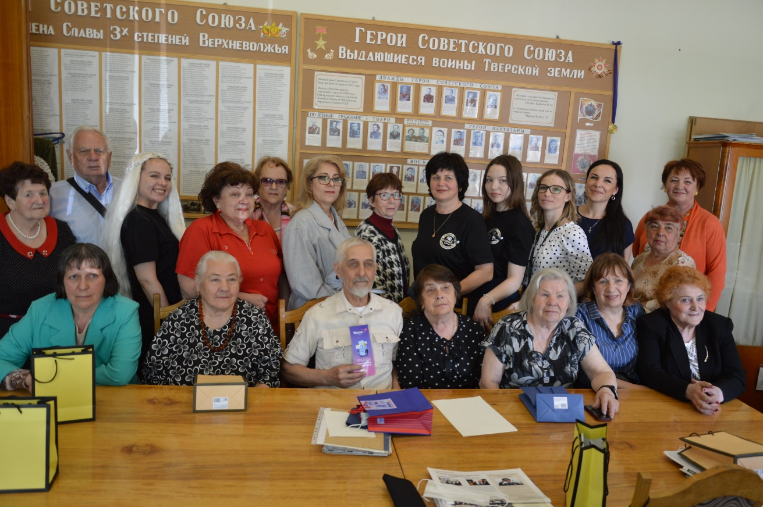
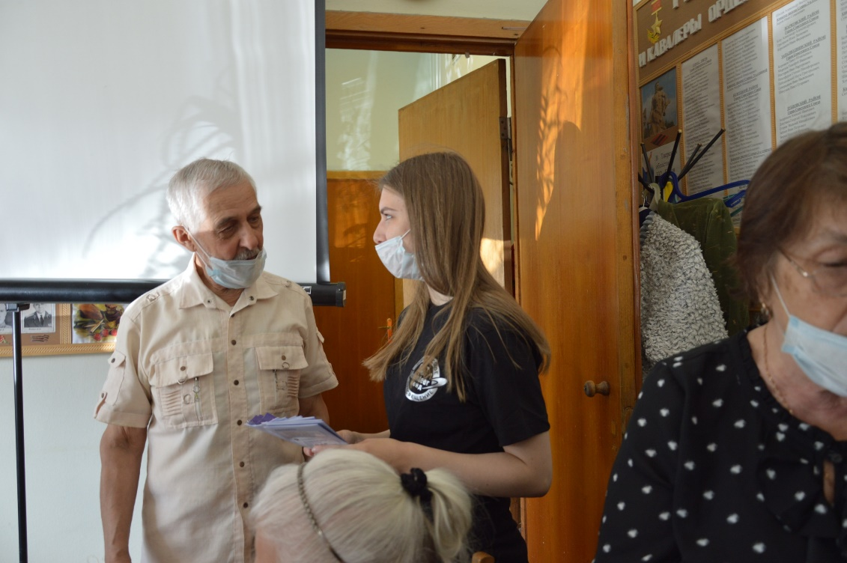
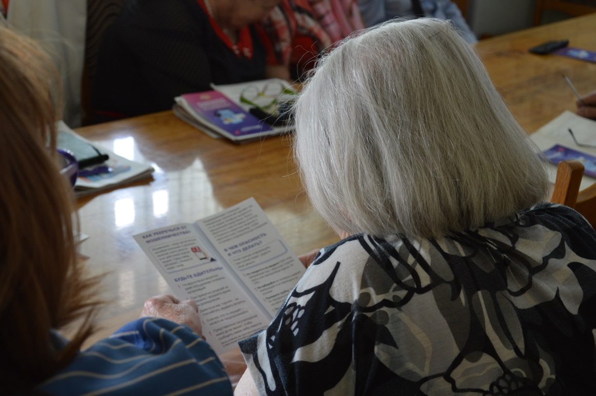
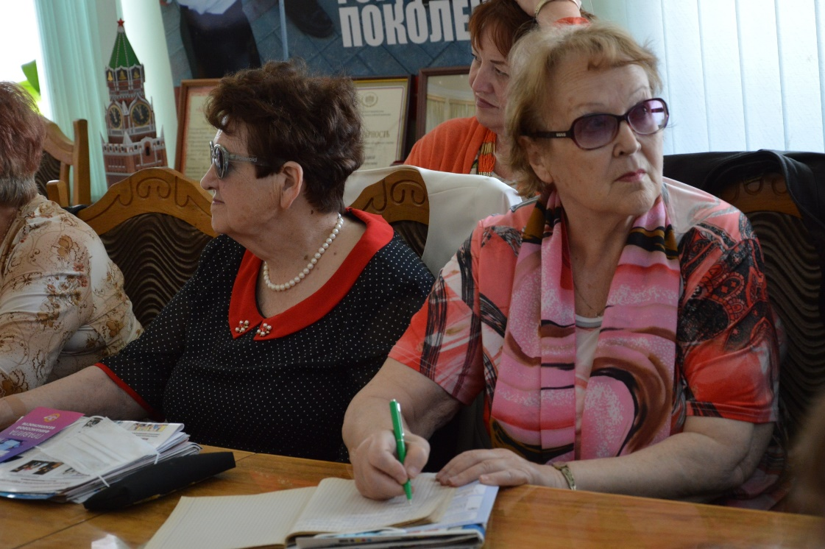
Что сделано на сегодняшний день. Привлечение и обучение серебряных волонтеров

Slide 6
Что сделано на сегодняшний день…
ТЕМЫ ЗАНЯТИЙ
Экономия для жизни
Банковские услуги
Финансовые игры «Всеобщее благо» и «Моя финансовая грамотность»
Правила безопасности

Slide 7
Что сделано на сегодняшний день…
ТЕМЫ ЗАНЯТИЙ
Удаленный доступ к услугам
Современный банк
Как накопить миллион?
Инвестиции

Slide 8
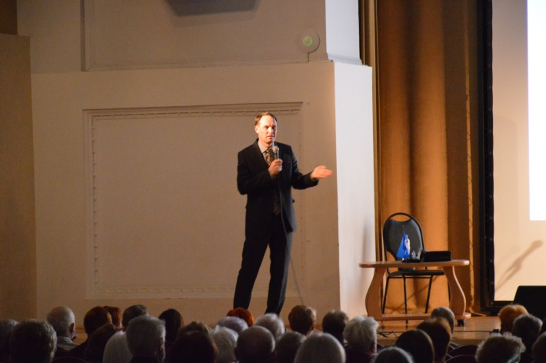
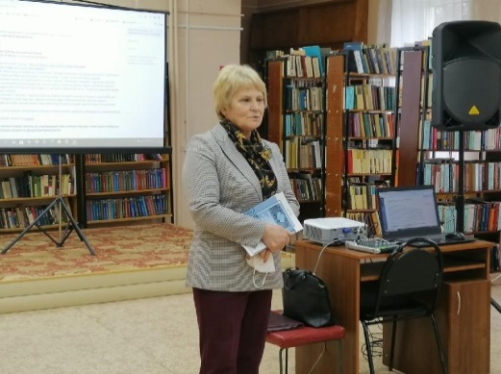
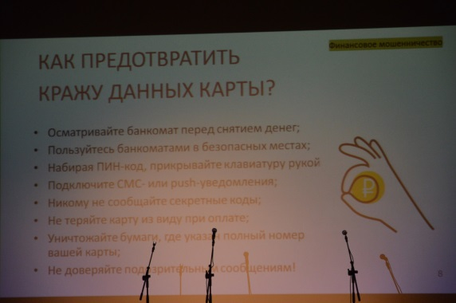
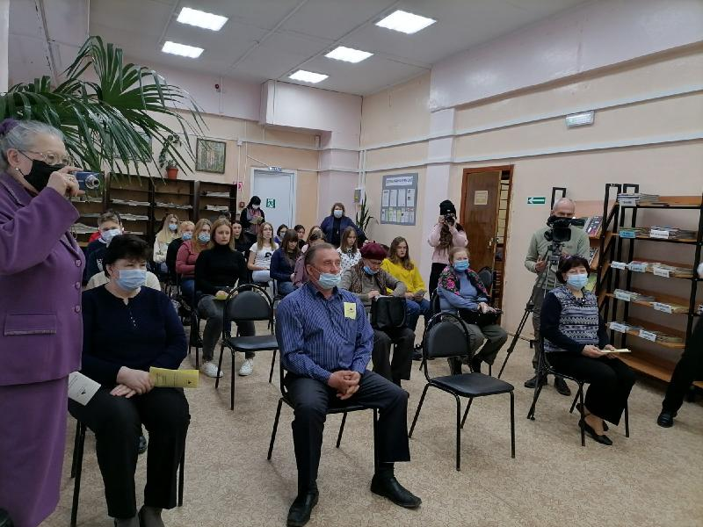
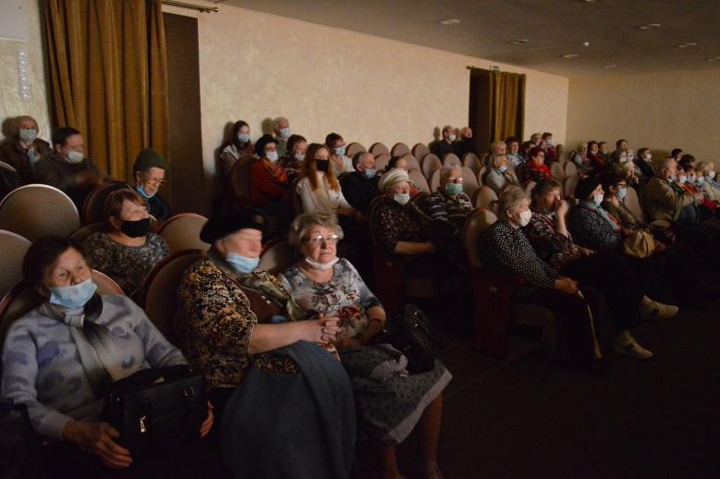
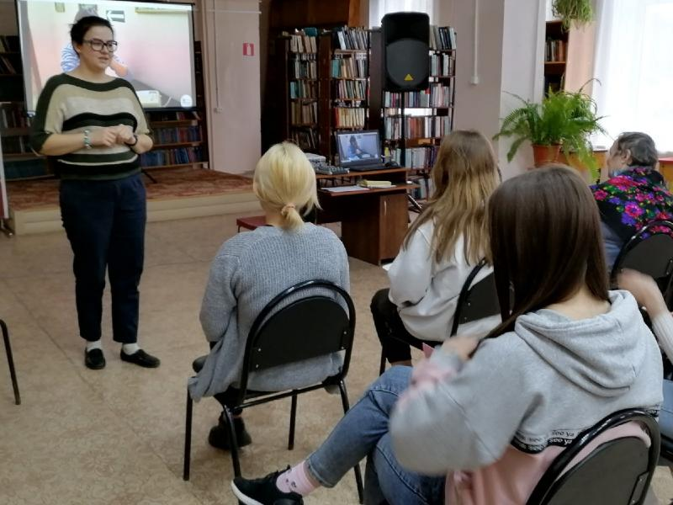
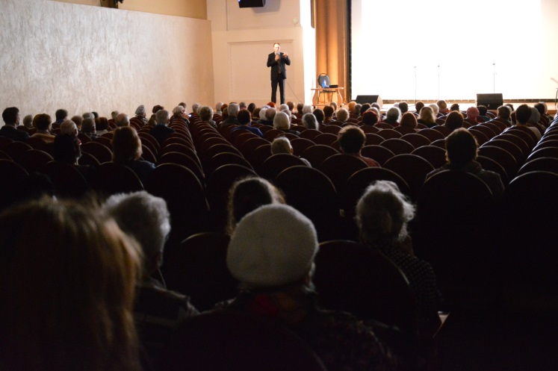
Что сделано на сегодняшний день. Занятия в рамках проекта

Slide 9
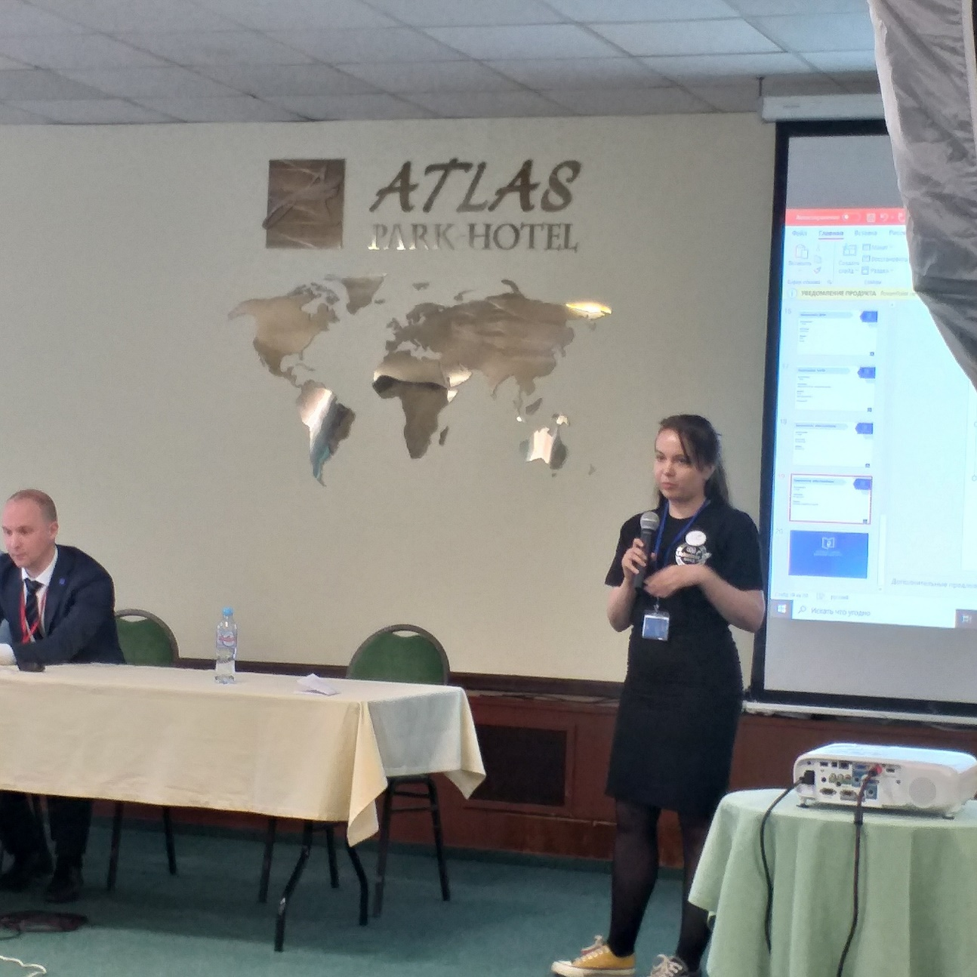
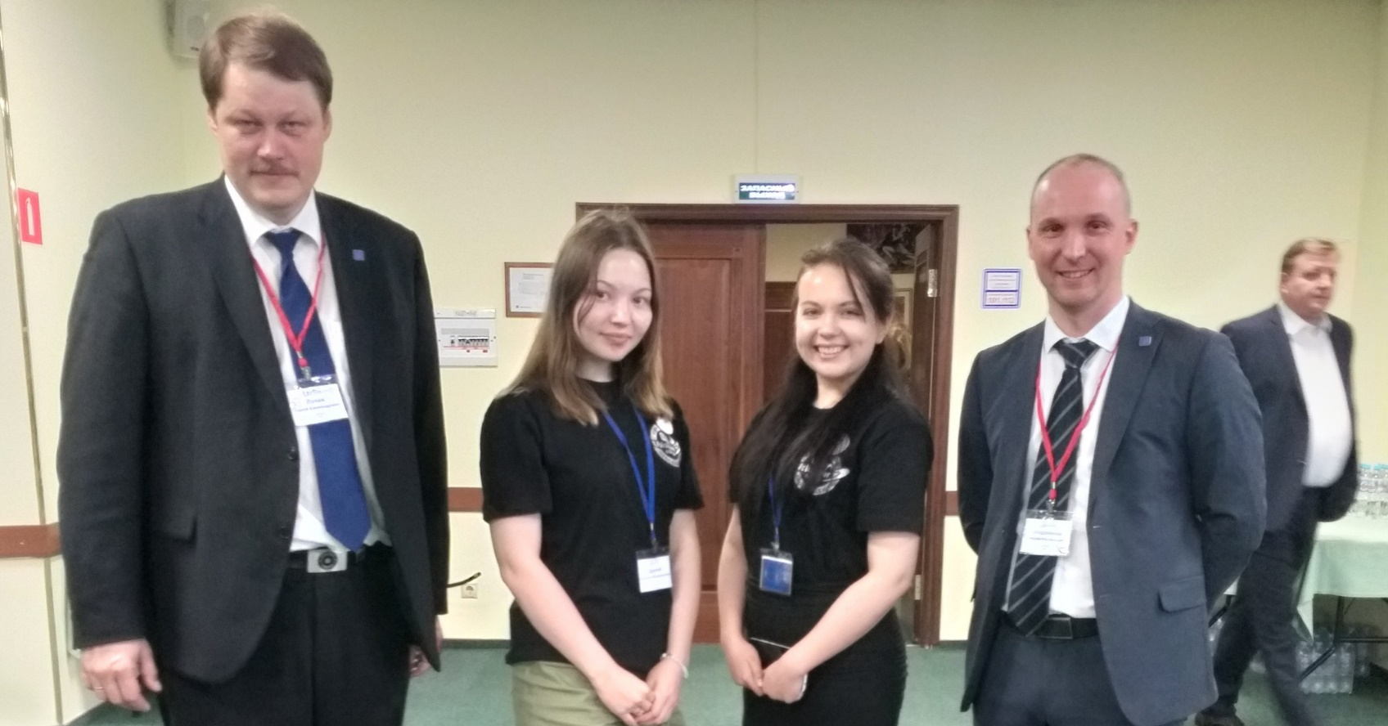
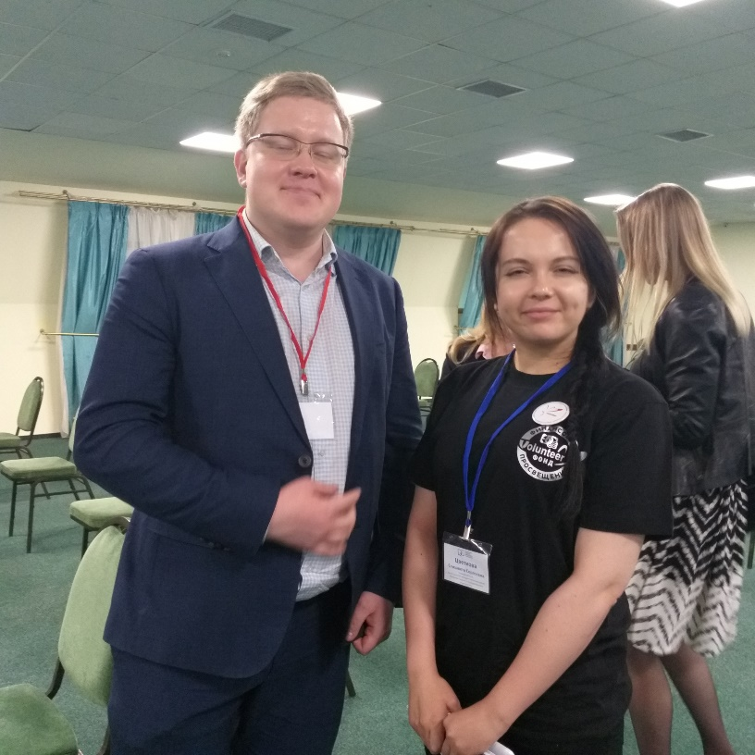
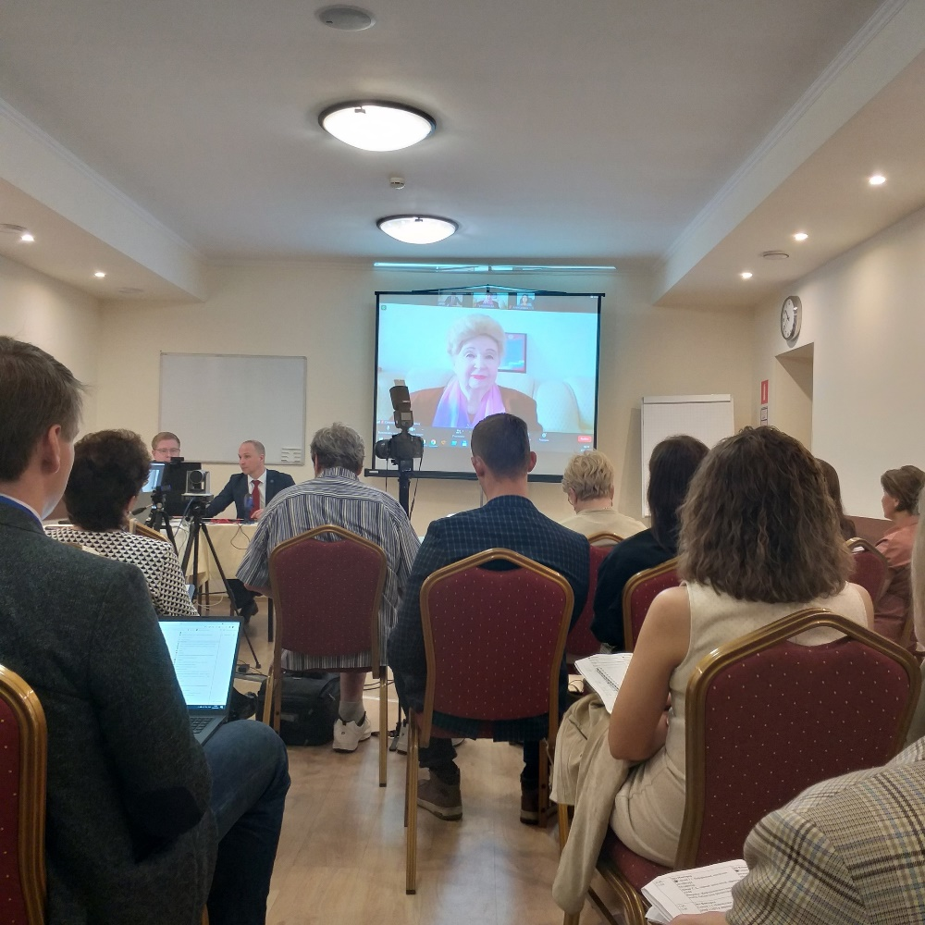
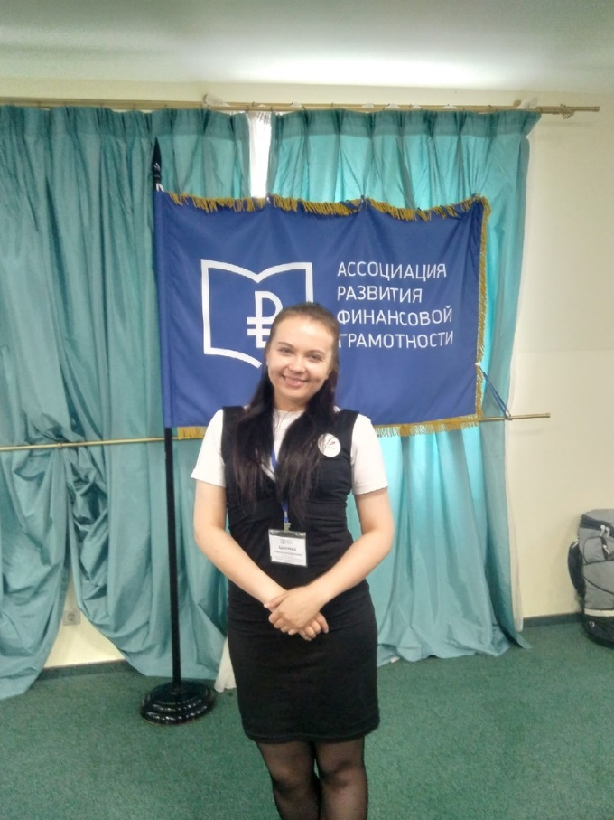
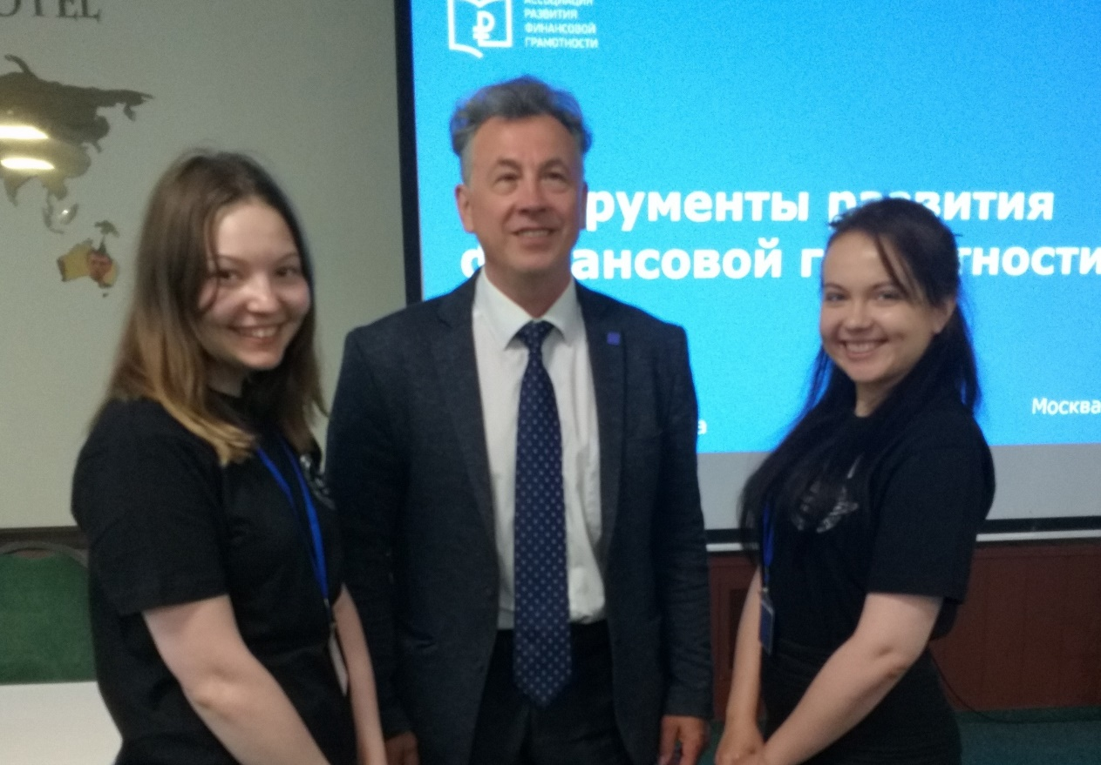
Что сделано на сегодняшний день. Форум «Волонтеры финансового просвещения: лучшие практики»

Slide 12
Команда проекта.
Арсеньева Т.Н. – руководитель проекта
Цветкова Е.С. – координатор проекта в Твери
Кузьмина Е.А. – координатор проекта в Твери
Цветкова Л.А. – координатор проекта в Бежецке
Манжурцев Р. Н. – координатор проекта в Кувшиново
Лебедева В.С. – координатор проекта в Пено
Драпей А.В. – PR-менеджер проекта
Колчина Е.В. – тим-лидер волонтеров проекта
+ 64 волонтера проекта

Slide 13
Наши планы
Привлечение к участию 70 волонтеров (представители студенчества, профильные специалисты, старшее поколение)
Проведение 100 занятий, направленных на финансовое просвещение жителей Тверской области
Проведение не менее 50 консультаций по вопросам финансовой грамотности и финансовой безопасности
Проведение III конкурса финансовых сказок «Волшебная страна финансов» среди школьников и студентов – не менее 50 работ
Проведение 10 мероприятий в рамках проекта

Slide 14
Наши планы
Разработка методических рекомендаций для подготовки волонтеров финансового просвещения
Ежегодное проведение регионального форума «Волонтеры финансового просвещения»
Привлечение экспертов в области в области экономики, социологии, психологии и т.д. для развития проекта
Снятие обучающих роликов по темам финансового просвещения
Проведение финансовых игр со школьниками, направленных на финансовое просвещение
Привлечение серебряных волонтеров в проект

Slide 15
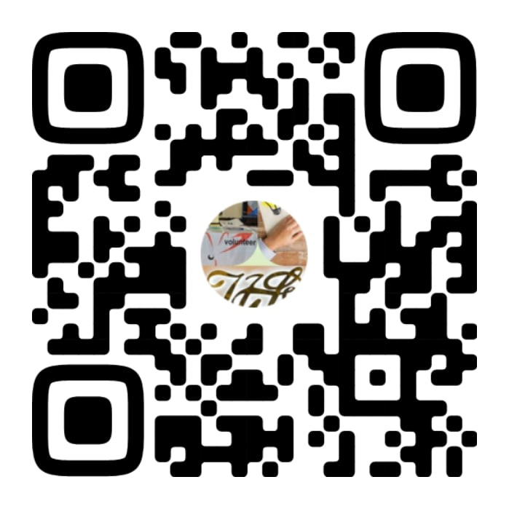
Волонтеры финансового просвещения в режиме онлайн.
Наша группа, информационная поддержка - https://vk.com/volonterfinpros
Наша почта:
volunteer@tversu.ru Телефоны:
8-900-011-16-26
8 (4822) 630-157

